Slide 1
動態規劃報告
單機工作站的時間和庫存相關最佳維護策略 - MDP 方法
學號：R37091304
學生：吳翌暄

Slide 2
目錄
CONTENTS
一、問題描述
二、處理策略
三、解決方法
四、結 論
51PPT模板网 www.51pp tmoban.com

Slide 3







問題描述
沒有保養
不可預測故障
機台無法生產
維修成本
影響需求

Slide 4



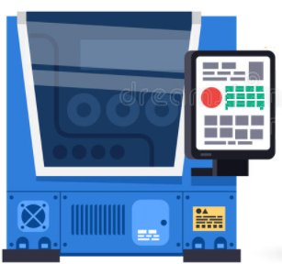

處理策略
廠線經理人
保養
機器
降低故障發生率
決定
Notes:
廠線經理 (OM) 面臨是否在該班次執行 PM 的決定。
如果沒有執行 PM，則機器在下一個班次中出現故障的可能性更高。當機器出現故障時，將有一些與執行維修相關的成本，以及在機器維修時保持 WIP 或失去需求的成本。隨著修復時間的增加，這兩個成本要素都會增加。
另一方面，如果執行了 PM，則機器在下一個班次內發生故障的概率會降低

Slide 5
目的
在第一個模型中，除了 PM 和故障成本之外，機器不可用時的空閒 WIP 也會受到懲罰。在第二種模型中，當機器不可用時，我們懲罰未滿足的需求，而不是懲罰 WIP。我們介紹兩種截然不同的模型的目的是，在一些操作複雜、原材料和 WIP 昂貴的行業中，例如半導體製造，運營經理的重點主要是在機器上保持較低的 WIP 水平。另一方面，在流程較短且在製品成本較低的行業中，直接客戶需求是管理人員的主要關注點，懲罰損失的需求似乎是更合適的績效改進標準。。

Slide 6
目的
環境：
一般製造環境中的單機工作站，是固定在持續時間的班次中工作。
假設：
機器要定期做保養，假設執行PM會降低在後續班次中出現故障的風險。
一旦有安排到保養，會在下一個班次開始前保養完成。
假設到達工作站的過程和處理時間是獨立的。
Notes:
兩種模型都假設 PM 始終使機器處於與新狀態一樣好的狀態。此外，維護決策是在預先指定的離散時間點動態做出的。對於第一個模型，決策取決於機器的使用年限和機器的在製品水平，而對於第二個模型，決策取決於機器的使用年限和可用於滿足傳入需求的最終庫存。。

Slide 7
目的
h：損失一單位需求的單位成本。
C_{r}：修理機器所花費的成本(單位時間)。
C_{w}：機台故障而影響Wip無法生產的成本。
C_{pm}(m)：因
Notes:
兩種模型都假設 PM 始終使機器處於與新狀態一樣好的狀態。此外，維護決策是在預先指定的離散時間點動態做出的。對於第一個模型，決策取決於機器的使用年限和機器的在製品水平，而對於第二個模型，決策取決於機器的使用年限和可用於滿足傳入需求的最終庫存。。

Slide 8
Stage
X
Notes:
兩種模型都假設 PM 始終使機器處於與新狀態一樣好的狀態。此外，維護決策是在預先指定的離散時間點動態做出的。對於第一個模型，決策取決於機器的使用年限和機器的在製品水平，而對於第二個模型，決策取決於機器的使用年限和可用於滿足傳入需求的最終庫存。。

Slide 9
狀態(State)
State = S_{T} ∪ S_{M} ∪ S_{W} ∪ S_{F}
S_{T}：當下機器未故障。 S_{T} = (n,m,b)。
S_{F}：當下機器故障。 S_{F} = (n,m,b) 。
S_{M}：機器到達最大生產週期而沒有故障。 S_{M} = (n,m,b) 。
S_{W}：機器初始狀態。 S_{W} = (n,0,-1)。
n：WIP水平(數量)。
m：機器連續工作次數(繼上次PM後，單位為班別)。 0 ⩽ m ⩽ M。
b：機器中斷的原因。b = 0為保養，b = -1為故障。
Notes:
兩種模型都假設 PM 始終使機器處於與新狀態一樣好的狀態。此外，維護決策是在預先指定的離散時間點動態做出的。對於第一個模型，決策取決於機器的使用年限和機器的在製品水平，而對於第二個模型，決策取決於機器的使用年限和可用於滿足傳入需求的最終庫存。。

Slide 10
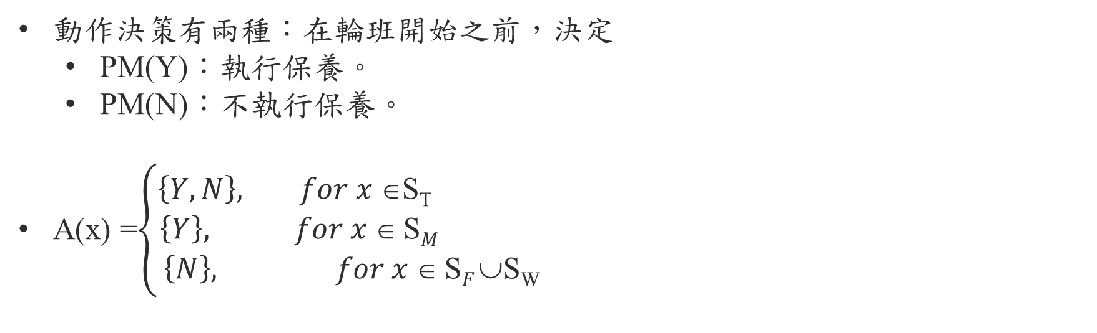
動作(Action)
動作決策有兩種：在輪班開始之前，決定
PM(Y)：執行保養。
PM(N)：不執行保養。
A(x) =$\left\{\begin{aligned}\left\{Y,N\right\}, for x ∈\text{S}\text{T} \\ \left\{Y\right\}, for x ∈ \text{S}M \\ \left\{N\right\}, for x ∈ \text{S}F \text{∪}\text{S}\text{W} \end{aligned}\right.$
Notes:
兩種模型都假設 PM 始終使機器處於與新狀態一樣好的狀態。此外，維護決策是在預先指定的離散時間點動態做出的。對於第一個模型，決策取決於機器的使用年限和機器的在製品水平，而對於第二個模型，決策取決於機器的使用年限和可用於滿足傳入需求的最終庫存。。

Slide 11
獎勵(Reward)
動作決策有兩種：在輪班開始之前，決定
\
Notes:
兩種模型都假設 PM 始終使機器處於與新狀態一樣好的狀態。此外，維護決策是在預先指定的離散時間點動態做出的。對於第一個模型，決策取決於機器的使用年限和機器的在製品水平，而對於第二個模型，決策取決於機器的使用年限和可用於滿足傳入需求的最終庫存。。

Slide 12
轉移機率
動作決策有兩種：在輪班開始之前，決定
\
Notes:
兩種模型都假設 PM 始終使機器處於與新狀態一樣好的狀態。此外，維護決策是在預先指定的離散時間點動態做出的。對於第一個模型，決策取決於機器的使用年限和機器的在製品水平，而對於第二個模型，決策取決於機器的使用年限和可用於滿足傳入需求的最終庫存。。

Slide 13
結論
動作決策有兩種：在輪班開始之前，決定
\
Notes:
兩種模型都假設 PM 始終使機器處於與新狀態一樣好的狀態。此外，維護決策是在預先指定的離散時間點動態做出的。對於第一個模型，決策取決於機器的使用年限和機器的在製品水平，而對於第二個模型，決策取決於機器的使用年限和可用於滿足傳入需求的最終庫存。。

Slide 14
建議
動作決策有兩種：在輪班開始之前，決定
\
Notes:
兩種模型都假設 PM 始終使機器處於與新狀態一樣好的狀態。此外，維護決策是在預先指定的離散時間點動態做出的。對於第一個模型，決策取決於機器的使用年限和機器的在製品水平，而對於第二個模型，決策取決於機器的使用年限和可用於滿足傳入需求的最終庫存。。

Slide 15
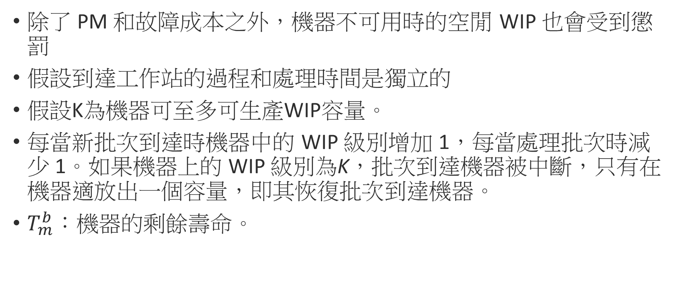
模型A：當機器不可用時持有 WIP 會受到懲罰
除了 PM 和故障成本之外，機器不可用時的空閒 WIP 也會受到懲罰
假設到達工作站的過程和處理時間是獨立的
假設K為機器可至多可生產WIP容量。
每當新批次到達時機器中的 WIP 級別增加 1，每當處理批次時減少 1。如果機器上的 WIP 級別為K，批次到達機器被中斷，只有在機器適放出一個容量，即其恢復批次到達機器。
$T_{m}^{b}$：機器的剩餘壽命。

Slide 16

单击此处添加标题文本
添加标题文本
此处添加详细文本描述，文字内容建议与标题相关尽量简洁生动……
添加标题文本
此处添加详细文本描述，建议与标题相关并符合整体语言风格，语言描述尽量简洁生动。尽量将每页幻灯片的字数控制在200字以内，据统计每页幻灯片的最好控制在5分钟之内。此处添加详细文本描述，建议与标题相关并符合整体语言风格，语言描述尽量简洁生动。

